Slide 1
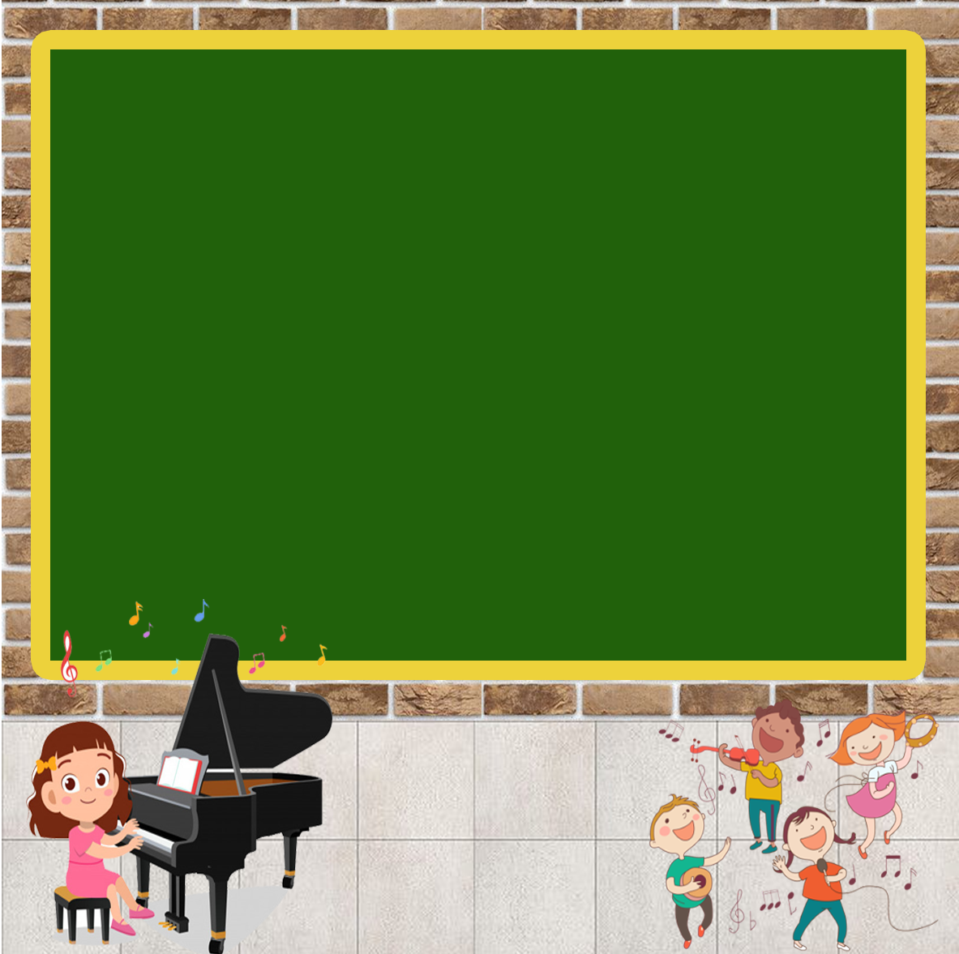
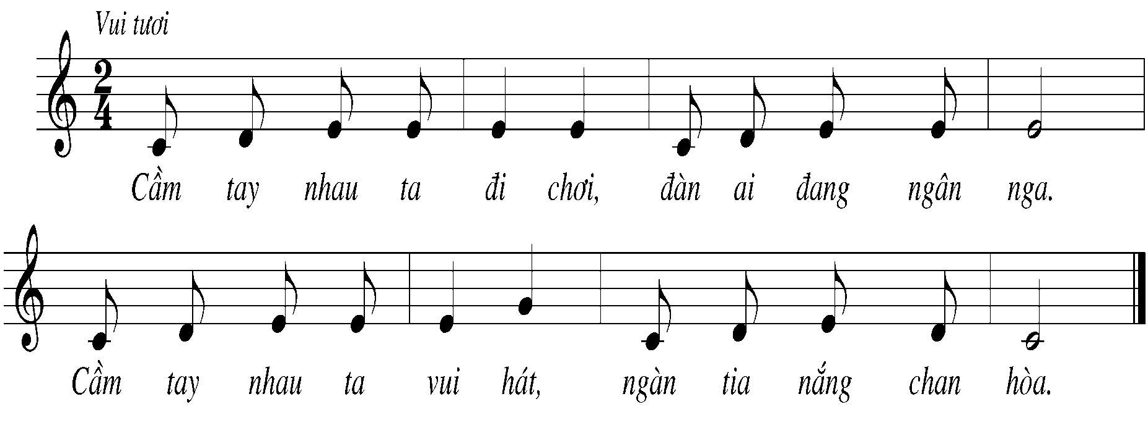
NỘI DUNG 1: ÔN TĐN
HĐ THỰC HÀNH-LUYỆN TẬP
ÔN TĐN 1: CÙNG VUI CHƠI
Hỏi 1 số HS nhận biết phách, ô nhịp, vạch nhịp, số chỉ nhịp… của bài

Slide 2
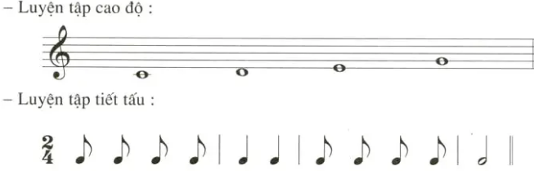


Luyện lại cao độ-tiết tấu

Slide 3
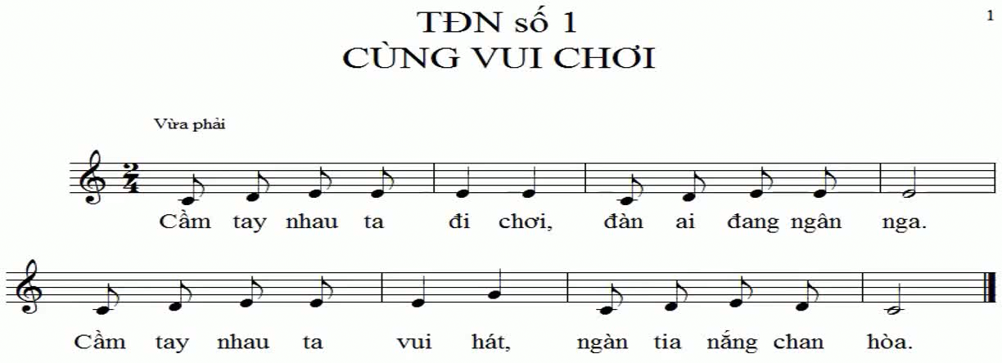
chia lớp thành 2 tổ:
Tổ 1: Đọc câu 1
Tổ 2: Đọc câu 2 (ngược lại)

Slide 4
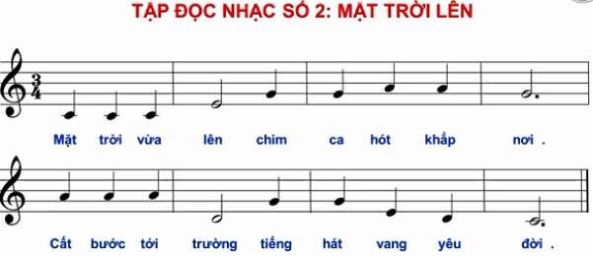
HĐ: THỰC HÀNH-LUYỆN TẬP
ÔN
Hỏi 1 số HS nhận biết phách, số chỉ nhịp… của bài

Slide 5
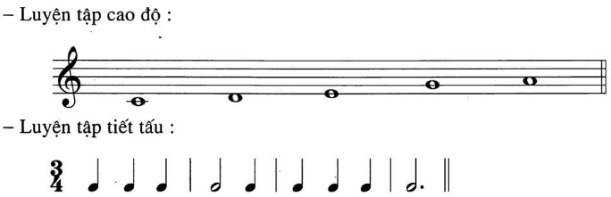
Luyện lại cao độ-tiết tấu

Slide 6


Xem video HD viết nốt nhạc trên khuông nhắc học sinh nốt rắng chấm rôi thêm dấu chấm bên cạnh, rồi cho HS viết 1 câu TĐN 2

